Slide 1
Рекомендации по питанию детей и подростков с СД 1 типа должны основываться на принципах здорового, рационального питания для общей популяции и учитывать индивидуальные особенности пациента (пищевые предпочтения, образ жизни, наличие избыточной массы тела, сопутствующие заболевания и др.)

Slide 2
ОСНОВНЫЕ ПРИНЦИПЫ РАЦИОНАЛЬНОГО ПИТАНИЯ
Нормокалорийное, поддерживающее близкую к нормальной массу тела
Смешанное питание, достаточно богатое растительными волокнами
Содержание углеводов – не менее 50%,
белков - около 20%
жиров - около 30%
Ограничение жиров, углеводов и белков только при избыточной массе тела, осложнениях диабета или других сопутствующих состояниях

Slide 3
Современный взгляд на проблему питания
Инсулин
Питание
Физические
нагрузки
Обучение
Питание пациента с сахарным диабетом должно настолько
отличаться от питания здорового человека, насколько
заместительная инсулинотерапия отличается от физиологической
секреции инсулина

Slide 4
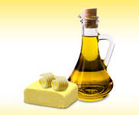
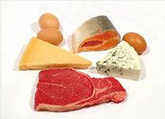
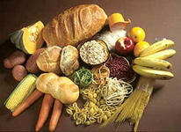
Состав пищи
Белки Жиры
Углеводы

Slide 5
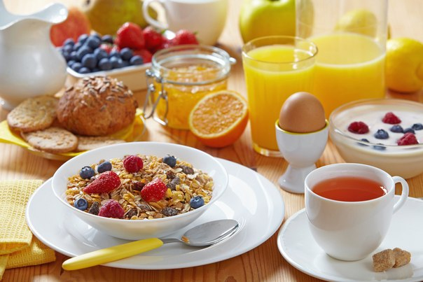
Какие компоненты пищи обладают глюкозоповышающим действием?

Slide 6
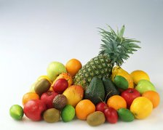
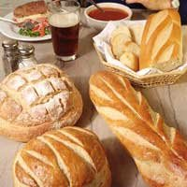
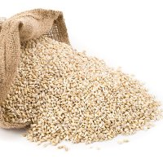
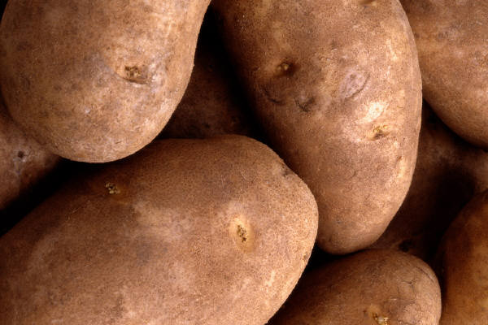
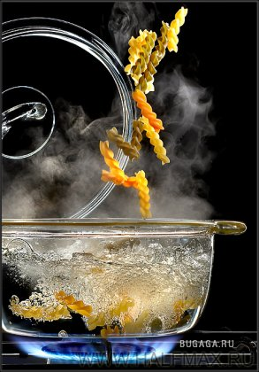
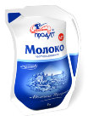
Углеводы =
сахара,
крахмал,
растительные волокна

Slide 7
Группы продуктов, содержащих углеводы (подсчитываются):
Зерновые (крупы, кукуруза, бобовые, мучные и хлебобулочные изделия)
Все фрукты и ягоды
Картофель
Жидкие молочные продукты (молоко, кефир, простокваша, ряженка, йогурт)
Сахар (мед, варенье, фруктовые и
ягодные соки, сухофрукты...)

Slide 8

Абсорбция углеводов
Глюкоза из пищи может всасываться в кровоток только
после того, как попадет в тонкий кишечник.
Пища не всасывается из ротовой полости!
Продукты – нижнее отверстие желудка
(привратник) – сфинктер привратника
(маленькие кусочки пищи) –
тонкий кишечник
– кровеносное русло
Сложные углеводы (дисахариды и
крахмал) - расщепление
на простые углеводы – тонкий
кишечник – кровеносное русло
«Расщепление» (распад)
длинной углеводной цепочки
– довольно быстрый
процесс
Пищевая клетчатка (неперевариваемые
в кишечнике углеводы) -
предупреждение запоров,
долгое чувство насыщения, создание
пленки на поверхности кишечника

Slide 9
Факторы, влияющие на скорость опорожнения желудка
Очень быстро
Маленькие кусочки еды
Жидкая пища
Напиток во время еды
Гипогликемия
Легкие физические упражнения
Очень медленно
Большие куски еды
Еда всухомятку
Напиток после еды
Жирная пища
Пища, богатая клетчаткой
Экстремально горячая или холодная пища
Гипергликемия
Курение
Гастроэнтерит
Тяжелая физическая нагрузка

Slide 10
Какой инсулин влияет
на уровень сахара крови?

Slide 11

Поступление углеводов в организм должно соответствовать профилю действия короткого инсулина и физическим нагрузкам (изменение доз инсулина при изменении количества углеводов)
Общее поступление энергии должно способствовать росту детей и подростков, но не стать причиной развития ожирения
Инсулин
Углеводы

Slide 12
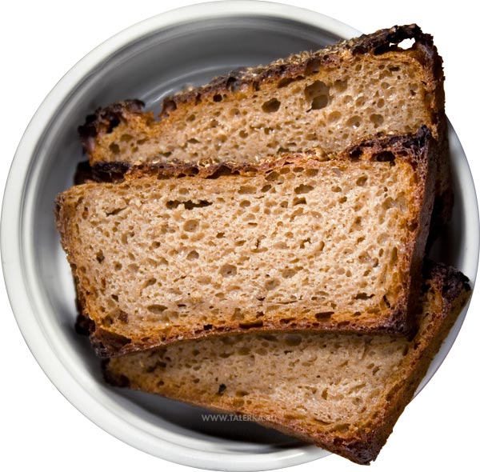
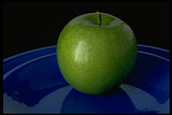
ХЛЕБНАЯ (углеводная) ЕДИНИЦА =
количество углеводсодержащего продукта, соответствующее
10 г глюкозы

Slide 13
ТАБЛИЦА ХЛЕБНЫХ ЕДИНИЦ
(1 ХЕ = количество продукта, содержащее 10-12 г углеводов)
Фрукты и ягоды (с косточками и кожурой) 1 ХЕ = ....
2-3 штуки | Абрикосы | 110 г
1 штука, крупная | Айва | 140 г
1 кусок (поперечный срез) | Ананас | 140 г
1 кусок | Арбуз | 270 г
1 штука, средний | Апельсин | 150 г
1/2 штуки, среднего | Банан | 70 г
7 ст. ложек | Брусника | 140 г
12 штук, небольших | Виноград | 70 г
15 штук | Вишня | 90 г
1 штука, средний | Гранат | 170 г
1/2 штуки, крупный | Грейпфрут | 170 г
1 штука, маленькая | Груша | 90 г
1 кусок | Дыня | 100 г

Slide 14
Сахароповышающее действие различных продуктов трудно точно предсказать заранее
Влияние питания на гликемический статус должно оцениваться при помощи самоконтроля
Результатом будет являться индивидуальная адаптация дозы инсулина

Slide 15
Нет консенсуса по преимуществу определенного метода
Методы оценки
углеводов в пище
Базовый
уровень
Средний
уровень
Продвинутый
уровень

Slide 16
Базовый уровень предполагает умение:
Рассчитывать необходимое количество углеводов
Читать этикетки
Использовать таблицы продуктов для подсчета углеводов
Съедать одинаковое количество углеводов в одно и то же время при фиксированной дозе инсулина

Slide 17
На среднем уровне пациент должен уметь:
Оценивать характер ответа сахара крови на употребление разных углеводов
Знать, как можно скорректировать этот ответ инсулином и физическими упражнениями
Изменять дозу инсулина на основе показаний гликемии за несколько дней

Slide 18
Продвинутый уровень:
Определение дозы инсулина на определенное количество углеводов = число граммов углеводов, на которое требуется 1 ЕД инсулина
Цель – изменения уровня сахара крови должны быть в пределах 2ммоль/л от начального значения через 2-3ч (ультракороткие аналоги) или через
4-5ч (простой короткий инсулин)

Slide 19
Расчет ХЕ в готовых продуктах
Необходимая информация:
Вес или объем порции
2. Кол-во углеводов в 100г. продукта
3. 1 ХЕ = 10г (12г) углеводов
Расчет:
(вес(объем) х кол-во углеводов в 100г) / 100 =… г. Угл
2. … г. Угл / 10 (12) = … ХЕ

Slide 20
Пример №1
В 1 стаканчике 117г йогурта. В 100г содержится 16,5г углеводов.
В 1стаканчике
117г йогурта.
В 100г содержится
16,5 г углеводов
117 х 16,5 / 100 = 19,3 г. Угл.
19,3 г Угл / 10 = 1,93 ХЕ = 2ХЕ
В 1 стаканчике йогурта содержится
2 ХЕ

Slide 21
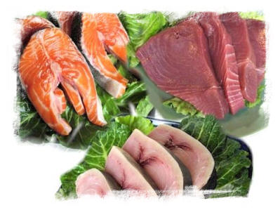
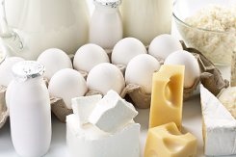
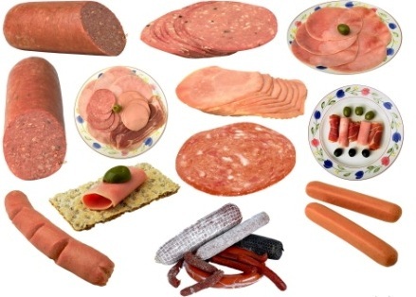
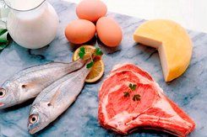
Белковые продуктыы
Имеют высокое содержание белка
Не содержат углеводов
Не влияют на уровень сахара =
не подсчитываются
порции белковой пищи для ребенка
должны соответствовать порциям, рекомендуемым
для здоровых детей
!

Slide 22
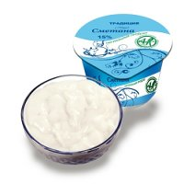
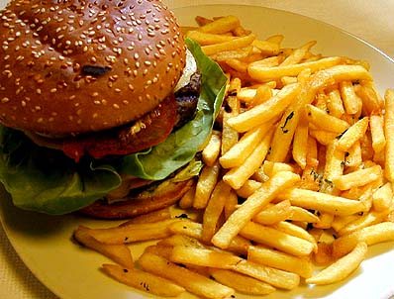
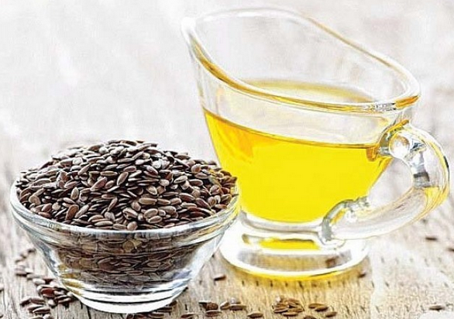
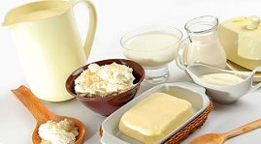
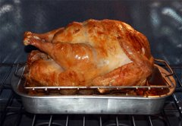
Жиры в пище
НЕТ прямого сахароповышающего действия =
не подсчитываются !
Количество жиров в пище должно
соответствовать количеству,
рекомендуемому для ребенка без СД

Slide 23
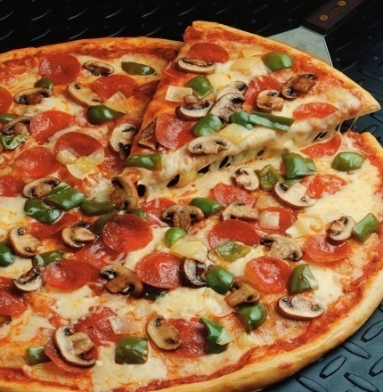
«Неправильная» еда
(пицца, «быстрая еда», полуфабрикаты, чипсы)
В основном, является комбинированной
едой
Содержат много жиров
Более высокая температура при промышленном производстве – эффект более быстрого подъема глюкозы по сравнению с домашней едой
НО! Эти продукты – неотъемлемая часть современной жизни,
особенно для детей и подростков. Главное – знать
индивидуальную дозу инсулина, требующуюся для любимого блюда

Slide 24

Жиры в пище
Высокое содержание жиров в пище, в т.ч. из-за вида
кулинарной обработки (например, жарение) не влияет на уровень сахара крови. Это – основная причина ожирения.
7000 ккал – 1 кг жира
1 сдобная булочка или несколько штук печенья каждый день (100ккал) –
увеличение веса на 5 кг за год!!!
Небольшая пачка арахиса (175г) каждую неделю – увеличение веса на 8 кг за год!!!
Ограничение жиров – при избыточной массе тела и сопутствующих заболеваниях ЖКТ

Slide 25
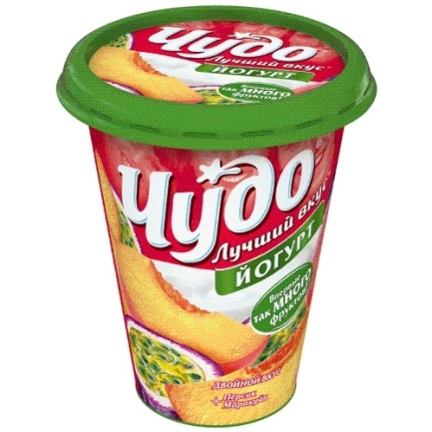
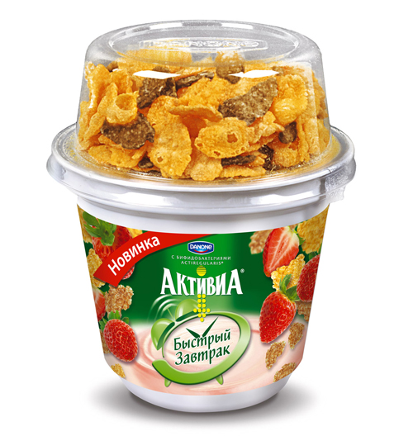
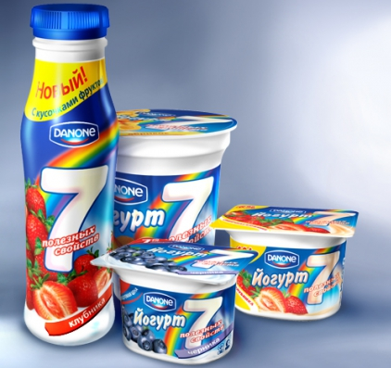
Молоко и молочные продукты
Различная жирность
видов молока:
Коровье – 2,5%, 3,2% и 6%
Топленое – 4% и 6%
Козье – до 4%
Кобылье – 1%
Лактоза – 5г на 100мл
Кальций – около 120мг на 100г
Витамины и минералы
Рекомендуемое кол-во –
0,5 л в день

Slide 26
Несколько мифов о питании при сахарном диабете
Нельзя острое, соленое, перченое, жареное
Сладкое должно быть полностью исключено
Есть следует строго по часам
Количество еды должно быть одинаковым

Slide 27
Мороженое
Медленное освобождение из желудка
Подъем сахара крови через 45-90 мин
Лечение
гипогликемий

Slide 28
Рекомендации по употреблению сладкого
Умеренное употребление сладкого(не каждый день!)
Лучше в виде десерта после еды (смешивание в желудке с остальной пищей – не повлияет на повышение сахара слишком быстро)
Есть сладкое, замещая ими часть других углеводов (меньше хлеба, картофеля или фруктов)
Замещение привычных углеводов (например, бутерброд) в перекус
Увеличение дозы инсулина, если сладкое добавляется к основной еде

Slide 29
«Неполезная» еда: когда делать ретест гликемии?
Сладости – 0,5 часа
Мороженое, шоколад – 1 -1,5 часа
Картофельные чипсы – 2 -3 часа

Slide 30
Специальное «диабетическое» меню???
Если на основе фруктозы – количество углеводов идентично продуктам на основе сахара
Сорбит часто вызывает побочные эффекты (боли в животе и диарею)
Дети чувствуют себя «отличными» от других
Дороже «нормальных» продуктов
Непривлекательный вкус

Slide 31
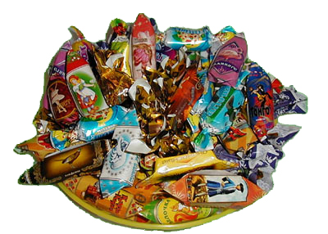
Есть ли смысл в использовании продуктов на сахарозаменителях?

Slide 32
100 г обычного печенья:
71 г углеводов – 284 ккал, 16 г жира – 144 ккал, 7 г белка – 28 ккал
100 г диабетического печенья:
62 г углеводов – 248 ккал, 20 г жира – 180 ккал, 6 г белка – 24 ккал
Таким образом, людям с диабетом замена обычных сладостей на диабетические ничего не дает

Slide 33
Ограничения в питании
Не съедать за один прием пищи более 7-10 ХЕ
Не рекомендуются сладости в жидком виде (фруктовые соки, чай с сахаром, лимонад)
Желательно планировать количество ХЕ в предстоящем приеме пищи (особенно при использовании простого короткого инсулина)

Slide 34

Еда – не лекарство!
Пища должна приносить удовольствие,
быть вкусной и привлекательной
Питание детей с сахарным диабетом
должно быть максимально приближено к
физиологическим потребностям здоровых
детей
Важно индивидуализировать питание с
учетом пищевых привычек, распорядке
дня и других особенностей конкретного ребенка
Научить согласовывать инсулинотерапию и прием сахароповышающих продуктов

